Slide 1
Semantisatieverhaal B:
Op dit moment, nu, is de ramadan bezig. Mensen met het geloof Islam eten dan bewust, expres, overdag helemaal niets. Pas als de zon ondergaat en het donker wordt, eten zij weer. Mustafa doet ook mee met de ramadan. Maar Mustafa heeft een bijzonder beroep. Hij is kok. Elke dag staat hij in een keuken van een restaurant. Hij maakt avondeten, soep, toetjes… En soms maakt hij iets dat zó lekker ruikt dat je meteen zin hebt om het op te eten. Maar… Mustafa eet niets. Soms kijken andere koks hem verbaasd aan. “Mustafa,” zeggen ze. “Proef even of de soep goed is.” Mustafa glimlacht. “Dat kan nu niet,” zegt hij. “Ik doe mee met de ramadan.” Soms proberen mensen druk op hem uit te oefenen, iemand met kracht proberen te overtuigen. “Ach joh,” zeggen ze. “Eén klein hapje kan toch wel?” Maar Mustafa schudt zijn hoofd. Hij wil trouw blijven, blijven doen wat je belangrijk vindt en wat je hebt beloofd. De ramadan is belangrijk voor hem. Natuurlijk voelt hij soms de behoefte, het verlangen. Zijn buik zegt dan: “Hé hallo, daar is lekkere soep!” En soms heeft hij ook de neiging, de sterke drang, om een klein lepeltje te nemen. Gewoon even heel snel. Maar Mustafa blijft sterk. Hij wil niet bezwijken onder de lekkere geuren. Bezwijken onder betekent niet sterk genoeg zijn voor, toegeven aan. Soms voelt Mustafa zich een beetje de buitenstaander, iemand die niet meedoet, die er niet bij hoort. De andere koks proeven samen het eten. Ze zeggen: “Hmm, lekker!” Mustafa ruikt alleen even aan de pan. Op een dag vraagt een kok: “Mustafa, waarom doe je eigenlijk mee met de ramadan?” Mustafa denkt even na. Dan zegt hij: “Voor mij is de ramadan een belangrijke tijd. Ik denk dan extra na over wat echt belangrijk is. Over delen met andere mensen. En over dankbaar zijn voor eten. Het is soms moeilijk, maar ik doe het graag. Het hoort bij mijn geloof.” De koks luisteren. Ze hadden er nog nooit zo over nagedacht. Ze krijgen een andere kijk op Mustafa. Ze gaan anders over hem denken. Ze zien hoe mooi het is. En hoe knap het is dat hij volhoudt. En hoe graag Mustafa het doet, dat niet-eten overdag. En daar komt iets moois uit. Er groeit respect, er groeit waardering. De consequentie, het logische gevolg, daarvan is dat de koks Mustafa beter begrijpen. Niet iedereen doet dezelfde dingen. Maar je kunt wel naar elkaar luisteren. En elkaar respecteren.
Optioneel: Het verhaal is gebaseerd op dit nieuwsitem: https://youtube.com/shorts/4jgWogAyVVk?si=fixNF7lmcXUXZpC0
B
Notes:
Woordenoverzicht
bewust: expres
druk op iemand uitoefenen: iemand met kracht proberen te overtuigen
de behoefte: het verlangen
de neiging: de sterke drang
bezwijken onder: niet sterk genoeg zijn voor, toegeven aan
de buitenstaander: iemand die niet meedoet, die er niet bij hoort
een andere kijk hebben op: anders denken over
de consequentie: het logische gevolg
trouw blijven aan: blijven doen wat je beloofd hebt aan, wat je belangrijk vindt niet loslaten
het respect: de waardering

Slide 2


Gerarda Das
Antoinette Duijf
Mandy Routledge
Francis Vrielink
Week 6 – 3 februari 2026
Niveau B
Notes:
Bron afbeelding: Kentalis

Slide 3
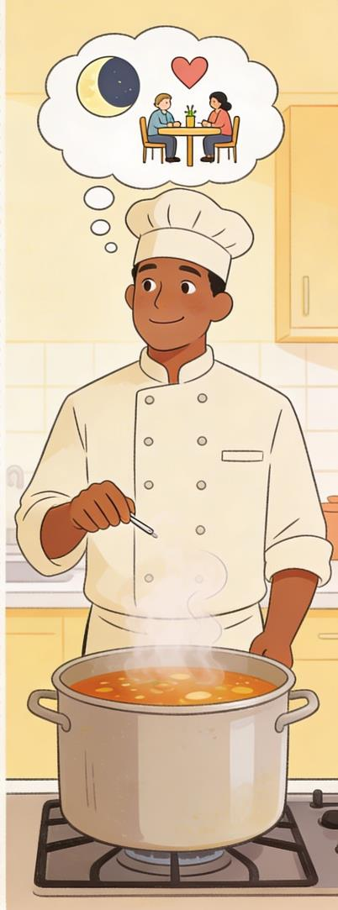
bewust
Notes:
Bron afbeelding: AI

Slide 4
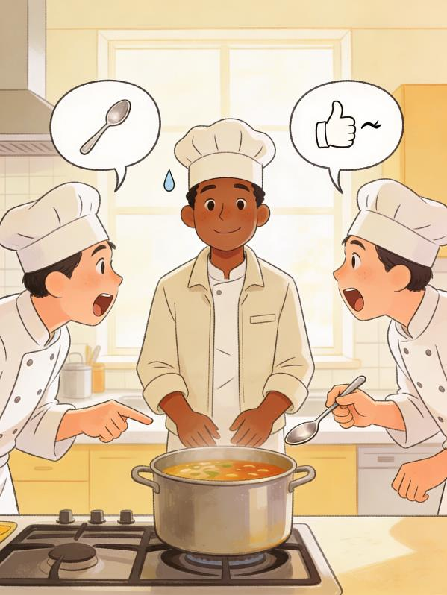
druk op iemand uitoefenen
Notes:
Bron afbeelding: AI

Slide 5
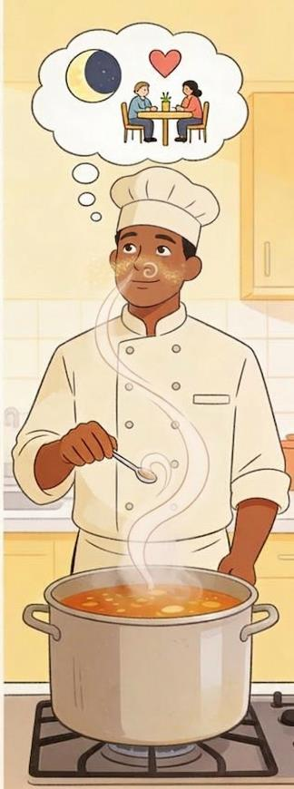
trouw blijven aan
Notes:
Bron afbeelding: AI

Slide 6
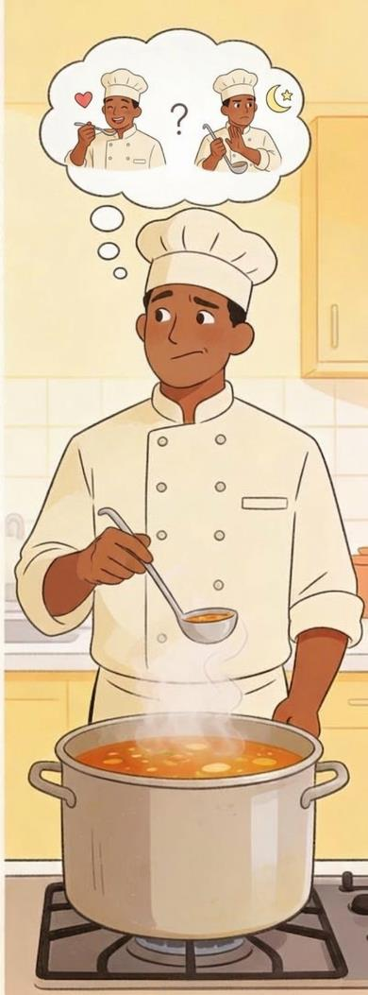
de behoefte
Notes:
Bron afbeelding: AI

Slide 7
de neiging
Notes:
Bron afbeelding: AI

Slide 8
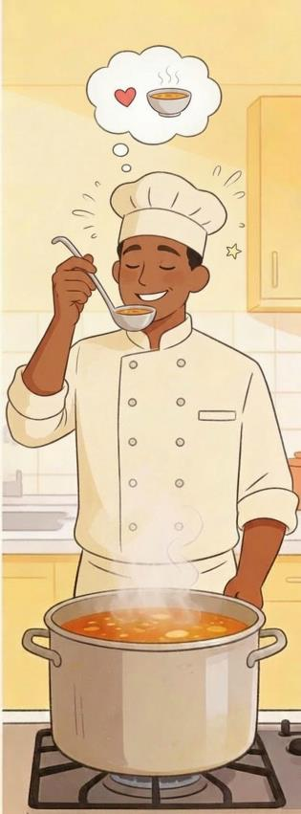
bezwijken onder
Notes:
Bron afbeelding: AI

Slide 9

de buitenstaander
Notes:
Bron afbeelding: Shutterstock.com

Slide 10
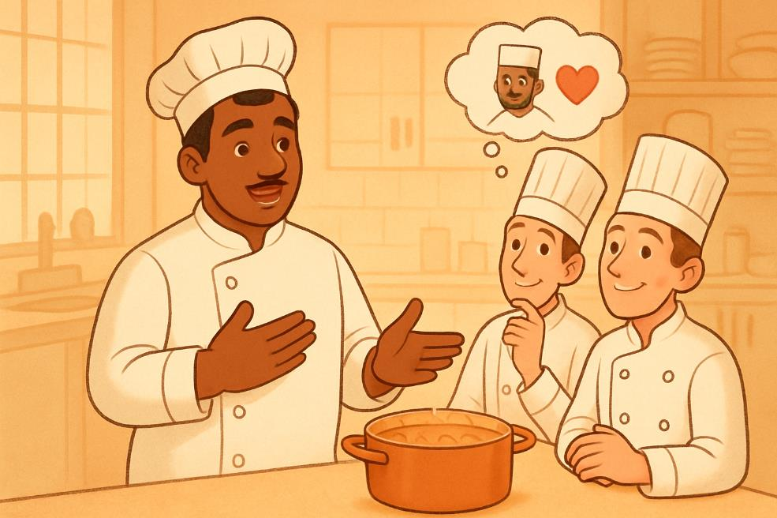
een andere kijk hebben op
Notes:
Bron afbeelding: AI

Slide 11

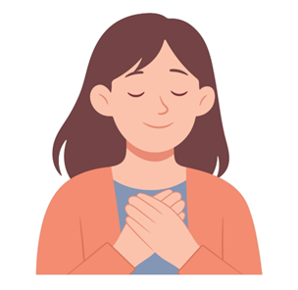
het respect
Notes:
Bron afbeelding: Shutterstock.com

Slide 12
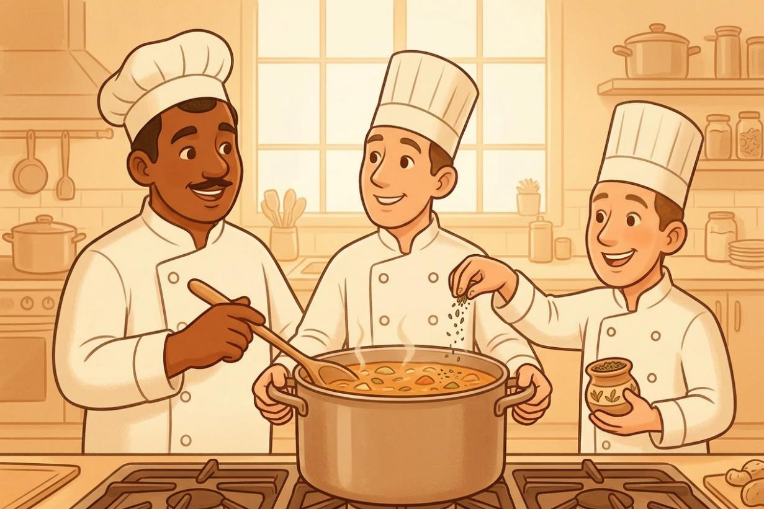
de consequentie
Notes:
Bron afbeelding: AI

Slide 13
Op de woordmuur:

Slide 14

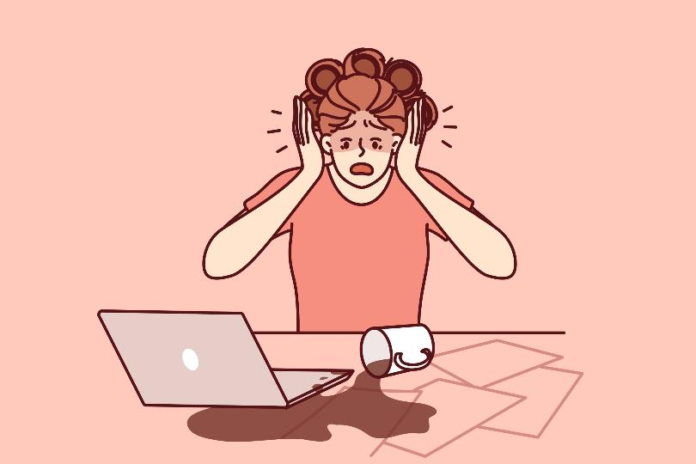
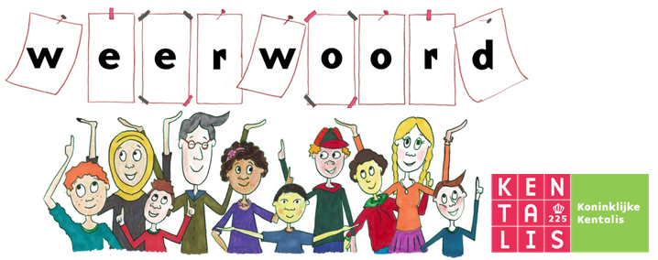
bewust
per ongeluk
= expres
Tijdens Ramadan eten moslims bewust niets overdag.
= zonder opzet
Zij gooit per ongeluk haar beker met koffie om.
Notes:
Bron afbeeldingen: Shutterstock / AI

Slide 15
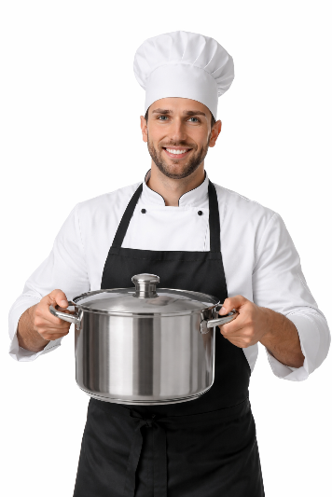
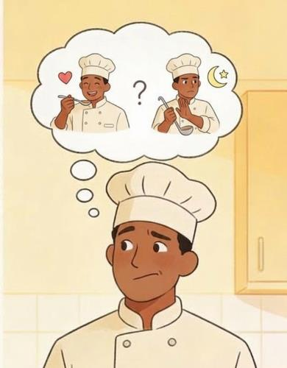
de behoefte
de noodzaak
= het verlangen
Hij heeft soms de behoefte om de soep te proeven, maar doet het niet.
= iets dat dringend nodig is
Het is een noodzaak om een pan te gebruiken als je soep maakt.
Notes:
Bron afbeeldingen: Shutterstock / AI

Slide 16
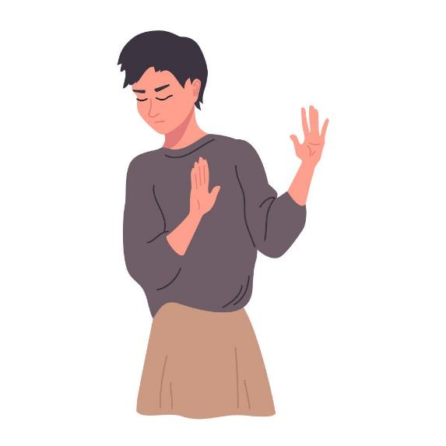
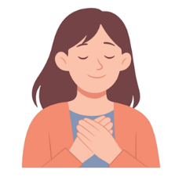


het respect
de minachting
= de waardering
Zij hebben respect voor Mustafa, de kok.
= weinig respect laten zien
Hij reageert met minachting op mijn gevoelens.
Notes:
Bron afbeeldingen: Shutterstock.com

Slide 17
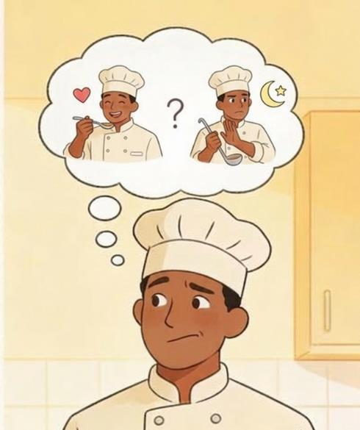
de neiging
= de sterke drang
toegeven aan
onderdrukken
Als hij toegeeft aan de neiging, dan neemt hij een hapje.
Als hij de neiging onderdrukt, neemt hij geen hapje.
Notes:
Bron afbeelding: AI

Slide 18
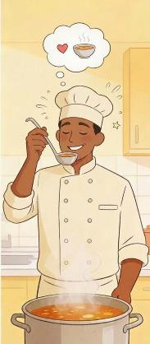
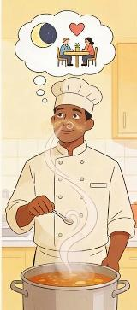
bezwijken onder
trouw
blijven aan
= niet sterk genoeg zijn voor, toegeven aan
Hij bezwijkt onder de heerlijke geur van de soep, en neemt een hap.
= blijven doen wat je beloofd hebt, wat je belangrijk vindt niet loslaten
Mustafa blijft trouw aan de regels van de ramadan, en eet niet overdag.
Notes:
Bron afbeeldingen: AI

Slide 19
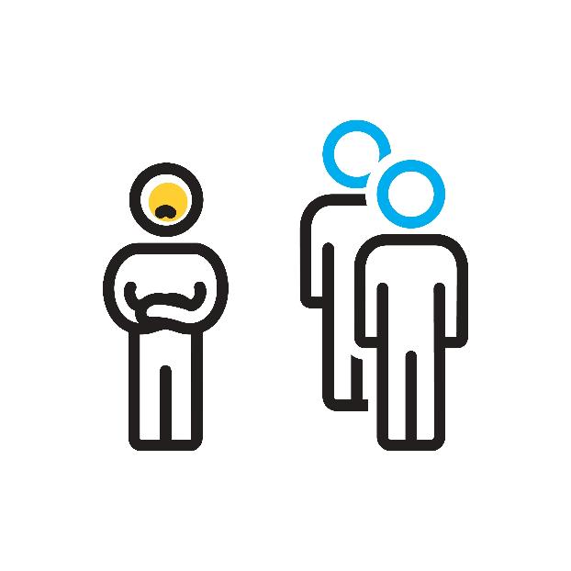
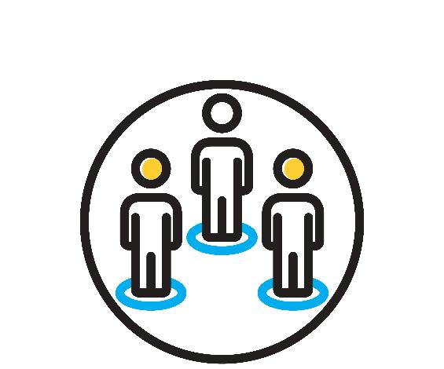
de buitenstaander
de groepsgenoot
= iemand die niet meedoet, die er niet bij hoort
Soms voelt hij zich een buitenstaander tijdens de ramadan. Anderen begrijpen hem niet.
= iemand die bij dezelfde groep hoort
Zijn groepsgenoten snappen hoe ze tijdens de ramadan moeten vasten en bidden.
Notes:
Bron afbeeldingen: Shutterstock

Slide 20
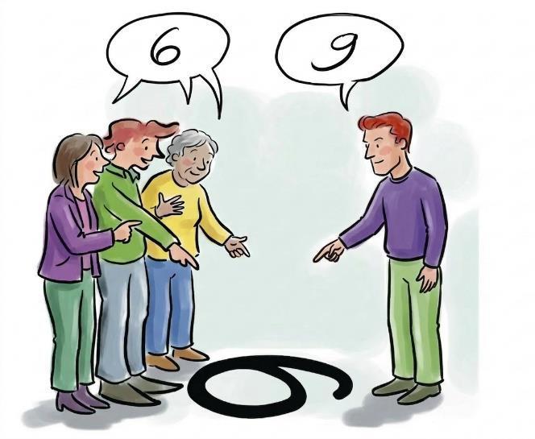
dezelfde mening hebben
een andere
kijk hebben
= hetzelfde denken over
Zij hebben dezelfde mening.
= anders denken over
Hij heeft een andere kijk.
Notes:
Bron afbeelding: AI

Slide 21

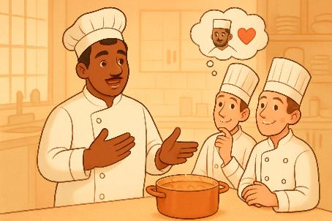
Mustafa legde uit waarom hij meedoet aan de ramadan. De consequentie daarvan was dat zijn collega’s hem beter begrepen, en fijn konden samenwerken.
de consequentie
de oorzaak
= het logische gevolg
Notes:
Bron afbeeldingen: AI

Slide 22
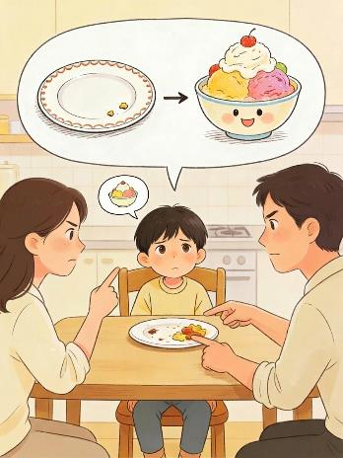
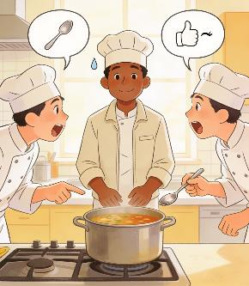
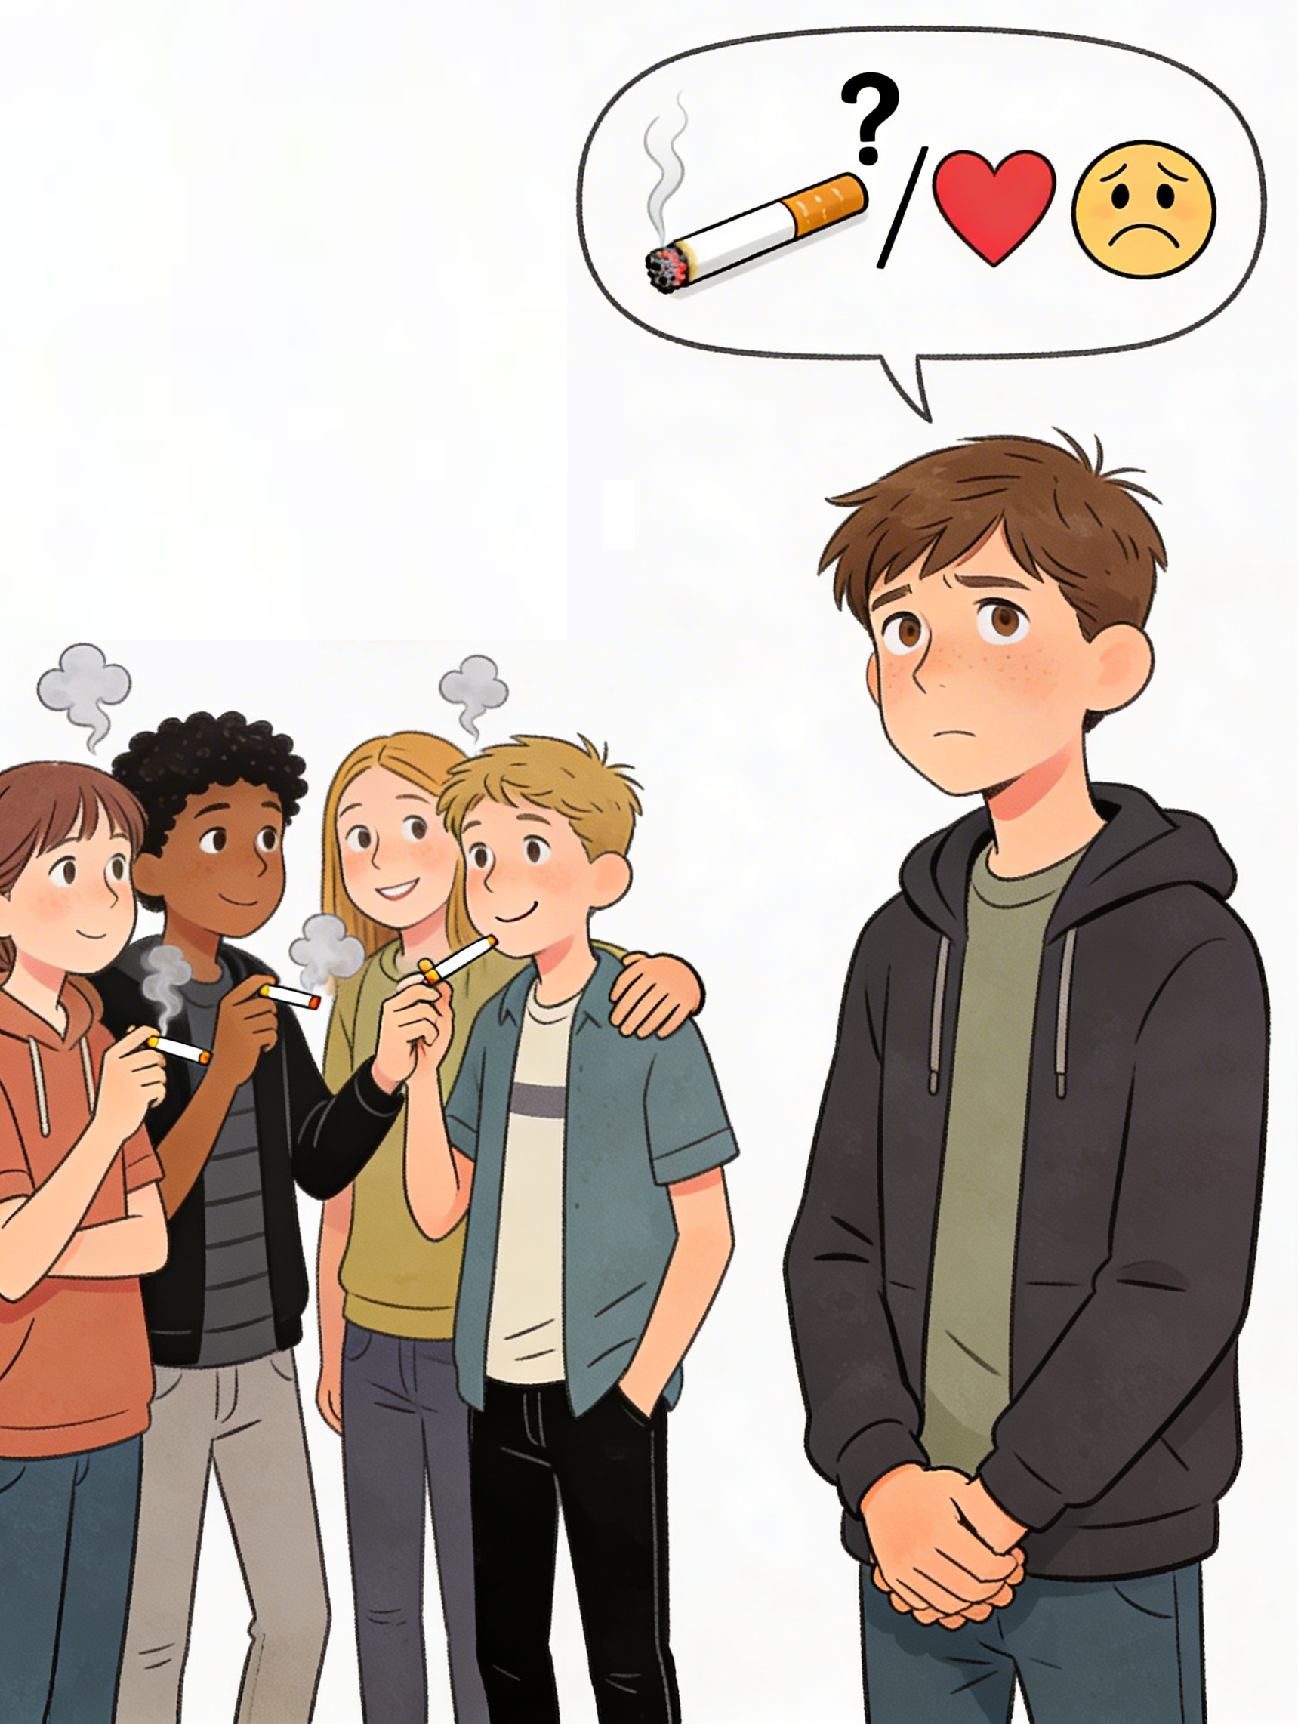
manipuleren
druk op iemand
uitoefenen
= iemand met kracht proberen te overtuigen
de groepsdruk
Notes:
Bron afbeeldingen: AI

